Slide 1
Clase 9 derecho ambiental chileno
Semestre I – 2024
Rafael Plaza R.

Slide 2
La ley 19.300 sobre bases generales del medio ambiente
Génesis
Estructura
Ámbito de aplicación
Definiciones básicas
Interrelaciones

Slide 3
Introducción
Recordar… la constitución vigente
Breve contexto sobre la importancia del medio ambiente para la calidad de vida y el desarrollo sostenible.
Mención de los desafíos ambientales a nivel global y la necesidad de regulaciones efectivas.
Introducción a la Ley 19.300 como una respuesta legislativa a estos desafíos en Chile.

Slide 4
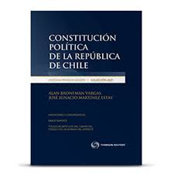
Constitución vigente – derecho a la vida
Capítulo III. De los derechos y deberes constitucionales
Artículo 19.- La Constitución asegura a todas las personas:
1º.- El derecho a la vida y a la integridad física y psíquica de la persona.
8º.- El derecho a vivir en un medio ambiente libre de contaminación. Es deber del Estado velar para que este derecho no sea afectado y tutelar la preservación de la naturaleza.
La ley podrá establecer restricciones específicas al ejercicio de determinados derechos o libertades para proteger el medio ambiente;

Slide 5

Constitución vigente - – Enfoque individual cautelar
Capítulo III. De los derechos y deberes constitucionales
Artículo 20
Procederá, también, el recurso de protección en el caso del Nº8º del artículo 19, cuando el derecho a vivir en un medio ambiente libre de contaminación sea afectado por un acto u omisión ilegal imputable a una autoridad o persona determinada.

Slide 6
Constitución vigente - ¿algo más?
Lo social (o común) a través de la participación del Estado en la explotación de los recursos naturales.
Capítulo III. De los derechos y deberes constitucionales
Artículo 19
La exploración, la explotación o el beneficio de los yacimientos que contengan sustancias no susceptibles de concesión, podrán ejecutarse directamente por el Estado o por sus empresas, o por medio de concesiones administrativas o de contratos especiales de operación, con los requisitos y bajo las condiciones que el Presidente de la República fije, para cada caso, por decreto supremo. Esta norma se aplicará también a los yacimientos de cualquier especie existentes en las aguas marítimas sometidas a la jurisdicción nacional y a los situados, en todo o en parte, en zonas que, conforme a la ley, se determinen como de importancia para la seguridad nacional. El Presidente de la República podrá poner término, en cualquier tiempo, sin expresión de causa y con la indemnización que corresponda, a las concesiones administrativas o a los contratos de operación relativos a explotaciones ubicadas en zonas declaradas de importancia para la seguridad nacional.

Slide 7
breve génesis de la ley

Slide 8
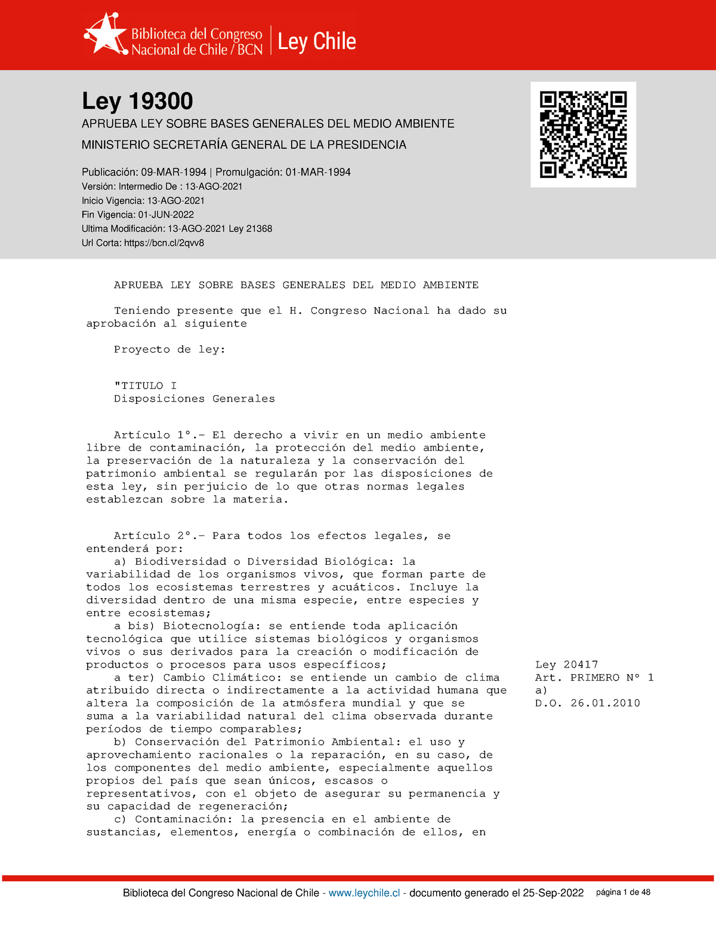
Breve génesis
Antecedentes históricos de la legislación ambiental en Chile, destacando la evolución desde la década de 1970.
Eventos significativos que condujeron a la promulgación de la Ley 19.300, como la Conferencia de las Naciones Unidas sobre el Medio Humano en 1972 y la creación de la Comisión Nacional del Medio Ambiente (CONAMA) en 1994.
Enfatizar el proceso de elaboración y aprobación de la ley en el contexto político chileno.

Slide 9
Breve génesis. Hitos esenciales.
Conferencia de las Naciones Unidas sobre el Medio Humano (Estocolmo, 1972).
  Este evento marcó un punto de inflexión en la conciencia mundial sobre la importancia de la protección del medio ambiente. Chile participó en esta conferencia, lo que contribuyó a la sensibilización sobre la necesidad de desarrollar legislación ambiental nacional.
Creación de la Comisión Nacional del Medio Ambiente (CONAMA, 1994).
  La CONAMA fue el primer organismo gubernamental en Chile encargado específicamente de la protección del medio ambiente. Su establecimiento reflejó el compromiso del gobierno chileno con la gestión ambiental y sentó las bases para el desarrollo de una legislación ambiental más integral.
Proceso de elaboración y aprobación de la Ley 19.300 (1994-1994).
  Durante la década de 1990, Chile experimentó un importante proceso de democratización y apertura política, lo que permitió discusiones y debates sobre la necesidad de una legislación ambiental más sólida. Este proceso culminó con la promulgación de la Ley 19.300 en 1994, consolidando el marco legal para la protección del medio ambiente en Chile.

Slide 10
Estructura de la ley

Slide 11
Estructura general de contenidos de la ley
ENCABEZADO
TITULO I DISPOSICIONES GENERALES
TITULO II DE LOS INSTRUMENTOS DE GESTIÓN AMBIENTAL
TITULO III DE LA RESPONSABILIDAD POR DAÑO AMBIENTAL
TITULO IV DE LA FISCALIZACIÓN
TITULO V DEL FONDO DE PROTECCIÓN AMBIENTAL
TÍTULO FINAL DEL MINISTERIO DEL MEDIO AMBIENTE
  PÁRRAFO 1º NATURALEZA Y FUNCIONES
  PÁRRAFO 2º DEL CONSEJO DE MINISTROS PARA LA SUSTENTABILIDAD Y EL CAMBIO CLIMÁTICO, NATURALEZA Y FUNCIONES
  PÁRRAFO 3º DE LA ORGANIZACIÓN
  PÁRRAFO 4º DEL CONSEJO NACIONAL PARA LA SUSTENTABILIDAD Y EL CAMBIO CLIMÁTICO Y DE LOS CONSEJOS CONSULTIVOS REGIONALES
  PÁRRAFO 5º DEL PERSONAL
  PÁRRAFO 6º DEL SERVICIO DE EVALUACIÓN AMBIENTAL
ARTICULOS TRANSITORIOS
PROMULGACIÓN
ANEXO
Enumeración de los principales capítulos y secciones de la Ley 19.300: Definiciones, instrumentos de gestión ambiental, evaluación de impacto ambiental, entre otros.
Breve descripción de los temas abordados en cada sección y su importancia.
Mención de disposiciones transversales que garantizan la coherencia y la aplicación efectiva de la ley.

Slide 12
Ámbito de aplicación de la ley
Ámbito territorial de la ley, que abarca todo el territorio chileno, incluyendo sus aguas interiores, territorio marítimo y la Antártida.
Sujetos regulados por la ley, como personas naturales, jurídicas, el Estado y las comunidades indígenas.
Sectores y actividades económicas sujetos a regulación, como la minería, la agricultura, la industria, entre otros.

Slide 13
Ámbito de aplicación de la ley
Ámbito territorial amplio:
  La Ley 19.300 establece su aplicación en todo el territorio chileno, incluyendo sus aguas interiores, territorio marítimo y la Antártida. Esta amplitud territorial garantiza que las disposiciones de la ley abarquen todas las regiones del país y los diversos ecosistemas presentes en Chile.
Ámbito de aplicación personal: Sujetos regulados diversos.
  La ley regula a una amplia gama de sujetos, incluyendo personas naturales, personas jurídicas, el Estado y las comunidades indígenas. Esto implica que tanto individuos como entidades públicas y privadas están sujetos a las disposiciones y obligaciones establecidas en la legislación ambiental chilena.
Ámbito de aplicación sectorial: Sectores y actividades cubiertas.
  La normativa de la Ley 19.300 abarca una variedad de sectores y actividades económicas, como la minería, la agricultura, la industria, la energía, el turismo, entre otros. Esto significa que las actividades con potencial impacto ambiental están sujetas a regulación y deben cumplir con los estándares y requisitos establecidos por la ley.

Slide 14
Definiciones legales esenciales, art. 2
- Enumerar y explicar definiciones clave establecidas en la ley, como "impacto ambiental", "conservación", "contaminación", entre otras.
Ejemplos para clarificar cada definición, casos concretos de actividades o situaciones que se ajustan a las definiciones.
Importancia de las definiciones en la interpretación y aplicación de la ley.

Slide 15
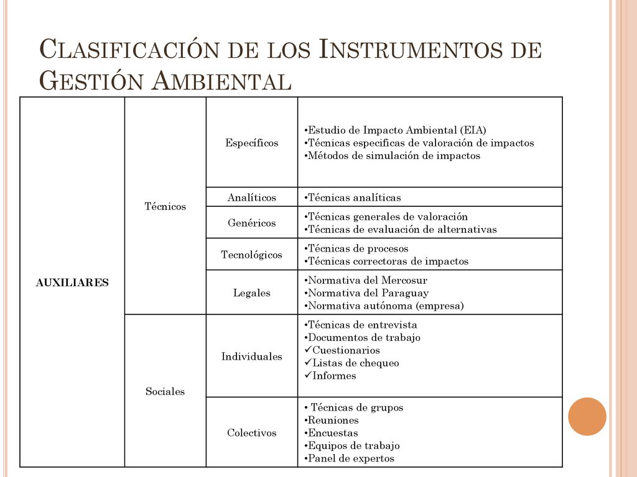
Instrumentos de gestión ambiental (IGA)
Describir los principales instrumentos de gestión ambiental contemplados en la ley, como la evaluación de impacto ambiental, los instrumentos económicos, los planes de manejo, entre otros.
Ejemplos de aplicación de estos instrumentos en proyectos o sectores específicos, sus beneficios en la protección del medio ambiente y el desarrollo sostenible.
Mecanismos de participación ciudadana y consulta indígena relacionados con estos instrumentos.

Slide 16
IGA: Evaluación de impacto ambiental (EIA)
La Evaluación de Impacto Ambiental es un proceso mediante el cual se evalúan los posibles impactos ambientales significativos que puede generar un proyecto, obra o actividad antes de su ejecución.
Su objetivo es prevenir, mitigar o compensar los impactos negativos sobre el medio ambiente y la calidad de vida de las personas.
La EIA se aplica a través de estudios técnicos que identifican, evalúan y proponen medidas para gestionar los impactos ambientales.

Slide 17
IGA: Instrumentos económicos
Los instrumentos económicos son herramientas de gestión ambiental que utilizan incentivos económicos para promover comportamientos ambientalmente responsables y la eficiencia en el uso de recursos naturales.
Entre estos instrumentos se incluyen los impuestos ambientales, los subsidios, los mercados de derechos de emisión y los pagos por servicios ambientales.
Su objetivo es internalizar los costos ambientales en las decisiones económicas y fomentar la adopción de prácticas sostenibles.

Slide 18
IGA: Planes de manejo ambiental
Los Planes de Manejo Ambiental son instrumentos de gestión que establecen las acciones y medidas necesarias para prevenir, controlar y mitigar los impactos ambientales de una actividad específica durante su desarrollo y operación.
Estos planes contemplan medidas de monitoreo, seguimiento y cumplimiento de normativas ambientales, así como estrategias para la restauración y conservación de los recursos naturales afectados.
Su objetivo es garantizar la sustentabilidad ambiental de las actividades humanas y la protección de los ecosistemas.

Slide 19
IGA: EVALUACIón ambiental estratégica
La Ley 20.417, promulgada en enero de 2010, que modifica la Ley N°19.300 sobre Bases Generales del Medio Ambiente, integra la Evaluación Ambiental Estratégica como un nuevo instrumento de gestión ambiental, y la define como:
  “el procedimiento realizado por el Ministerio sectorial respectivo, para que se incorporen las consideraciones ambientales del Desarrollo Sustentable, al proceso de formulación de las políticas y planes de carácter normativo general, que tengan impacto sobre el medio ambiente o la sustentabilidad, de manera que ellas sean integradas en la dictación de la respectiva política y plan, y sus modificaciones sustanciales”.
A partir de entonces, el Ministerio del Medio Ambiente (MMA), a través de su Oficina de Evaluación Ambiental (OEA), se ha enfocado en fortalecer las capacidades de la institucionalidad del país para incorporar criterios de sustentabilidad en políticas y planes e instrumentos de ordenamiento territorial; asesorando y capacitando a los distintos órganos de la administración del Estado responsables de llevar adelante el proceso de EAE, según corresponda (Ministerios, Servicios Públicos, Gobiernos Regionales y Municipios).
La Evaluación Ambiental Estratégica (EAE) representa una oportunidad para que el país se ponga a la vanguardia en materia medioambiental, impulsando la incorporación de la dimensión ambiental en los ámbitos de decisión política y estratégica del Estado.

Slide 20
IGA: programa de regulación ambiental
El Decreto Supremo N° 38, de 2012, que aprueba el reglamento para dictación de normas de calidad ambiental y de emisión, establece que el Ministerio del Medio Ambiente definirá un programa de regulación ambiental que contendrá los criterios de sustentabilidad y las prioridades programáticas en materia de políticas, planes y normas de dictación de normas de calidad ambiental y de emisión y demás instrumentos de gestión ambiental.
Dicho programa, que deberá dictarse cada dos años, se fundamentará en antecedentes sobre el estado de la situación ambiental del país y en las evidencias de impactos ambientales nacionales y/o regionales.
Asimismo, podrá señalar los indicadores de resultado que permitan evaluar la efectividad y eficiencia de las estrategias de solución a los problemas detectados.
https://sinia.mma.gob.cl/wp-content/uploads/2023/02/Programa-regulacion-2022-2023.pdf

Slide 21
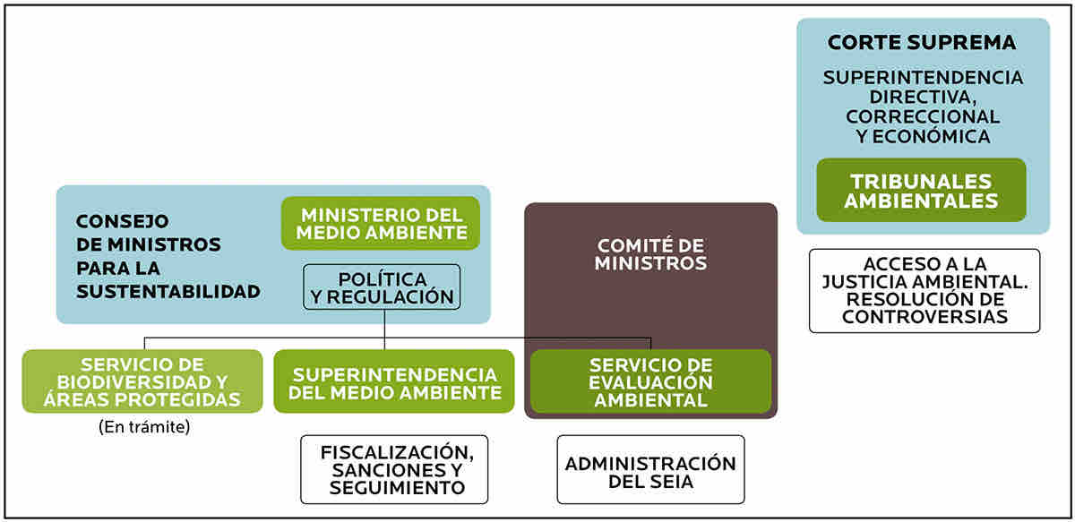
Organismos y sus competencias
Presentar los organismos encargados de aplicar y hacer cumplir la ley, como el Ministerio del Medio Ambiente, la Superintendencia del Medio Ambiente, el Servicio de Evaluación Ambiental, el Consejo de Ministros para la Sustentabilidad y los servicios públicos sectoriales.
Describir las competencias específicas de cada organismo, incluyendo fiscalización, elaboración de normativas, coordinación intersectorial, entre otras.
Importancia de la colaboración entre estos organismos para garantizar una adecuada protección del medio ambiente.

Slide 22

Ministerio del medio ambiente
El Ministerio del Medio Ambiente es el organismo encargado de formular, coordinar, implementar y evaluar las políticas, planes, programas y proyectos relacionados con la protección del medio ambiente en Chile.
Sus competencias incluyen la elaboración de normativas ambientales, la promoción de la participación ciudadana en temas ambientales, la coordinación con otros organismos públicos y la fiscalización del cumplimiento de la legislación ambiental.

Slide 23
Consejo de ministros
El Consejo de Ministros de la Ley 19.300 sobre bases generales del medio ambiente de Chile es un órgano colegiado encargado de coordinar y colaborar en la gestión ambiental del país.
Está compuesto por diversos ministros y tiene como competencias principales:
  1. Coordinar la aplicación de la política ambiental del país.
  2. Proponer medidas para la protección y preservación del medio ambiente.
  3. Evaluar y pronunciarse sobre los planes y programas de desarrollo que puedan afectar al medio ambiente.
  4. Velar por el cumplimiento de la normativa ambiental.
  5. Proponer medidas de mitigación y reparación de daños ambientales.
  6. Coordinar la participación ciudadana en materias ambientales.
  7. Promover la cooperación intersectorial para abordar los desafíos ambientales del país.
En resumen, el Consejo de Ministros de la Ley 19.300 tiene un papel fundamental en la gestión y protección del medio ambiente en Chile, coordinando acciones entre distintas carteras ministeriales y promoviendo políticas que contribuyan a la sostenibilidad ambiental del país.
No confundir con el Comité de Ministros que conoce de las reclamaciones en contra de las Resoluciones de Calificación Ambiental.
El Consejo de Ministros de la Ley 19.300 está compuesto por los ministros de Estado de Chile, específicamente los siguientes:
1. Ministro del Medio Ambiente.
2. Ministro de Agricultura.
3. Ministro de Economía, Fomento y Turismo.
4. Ministro de Energía.
5. Ministro de Minería.
6. Ministro de Salud.
7. Ministro de Obras Públicas.
8. Ministro de Vivienda y Urbanismo.
9. Ministro de Transportes y Telecomunicaciones.
10. Ministro de Defensa Nacional.
11. Ministro del Interior y Seguridad Pública.
12. Ministro de Relaciones Exteriores.
13. Ministro de Educación.
14. Ministro de Desarrollo Social y Familia.
15. Ministro de Justicia y Derechos Humanos.
16. Ministro de la Mujer y la Equidad de Género.

Slide 24
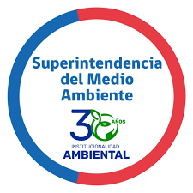
Superintendencia del Medio Ambiente (SMA)
La Superintendencia del Medio Ambiente es un organismo autónomo y técnico encargado de fiscalizar el cumplimiento de la normativa ambiental por parte de las empresas y actividades sujetas a regulación ambiental en Chile.
Sus competencias incluyen la realización de fiscalizaciones, la imposición de sanciones por incumplimientos ambientales, la evaluación de impacto ambiental de proyectos y la promoción de buenas prácticas ambientales en el sector productivo.

Slide 25
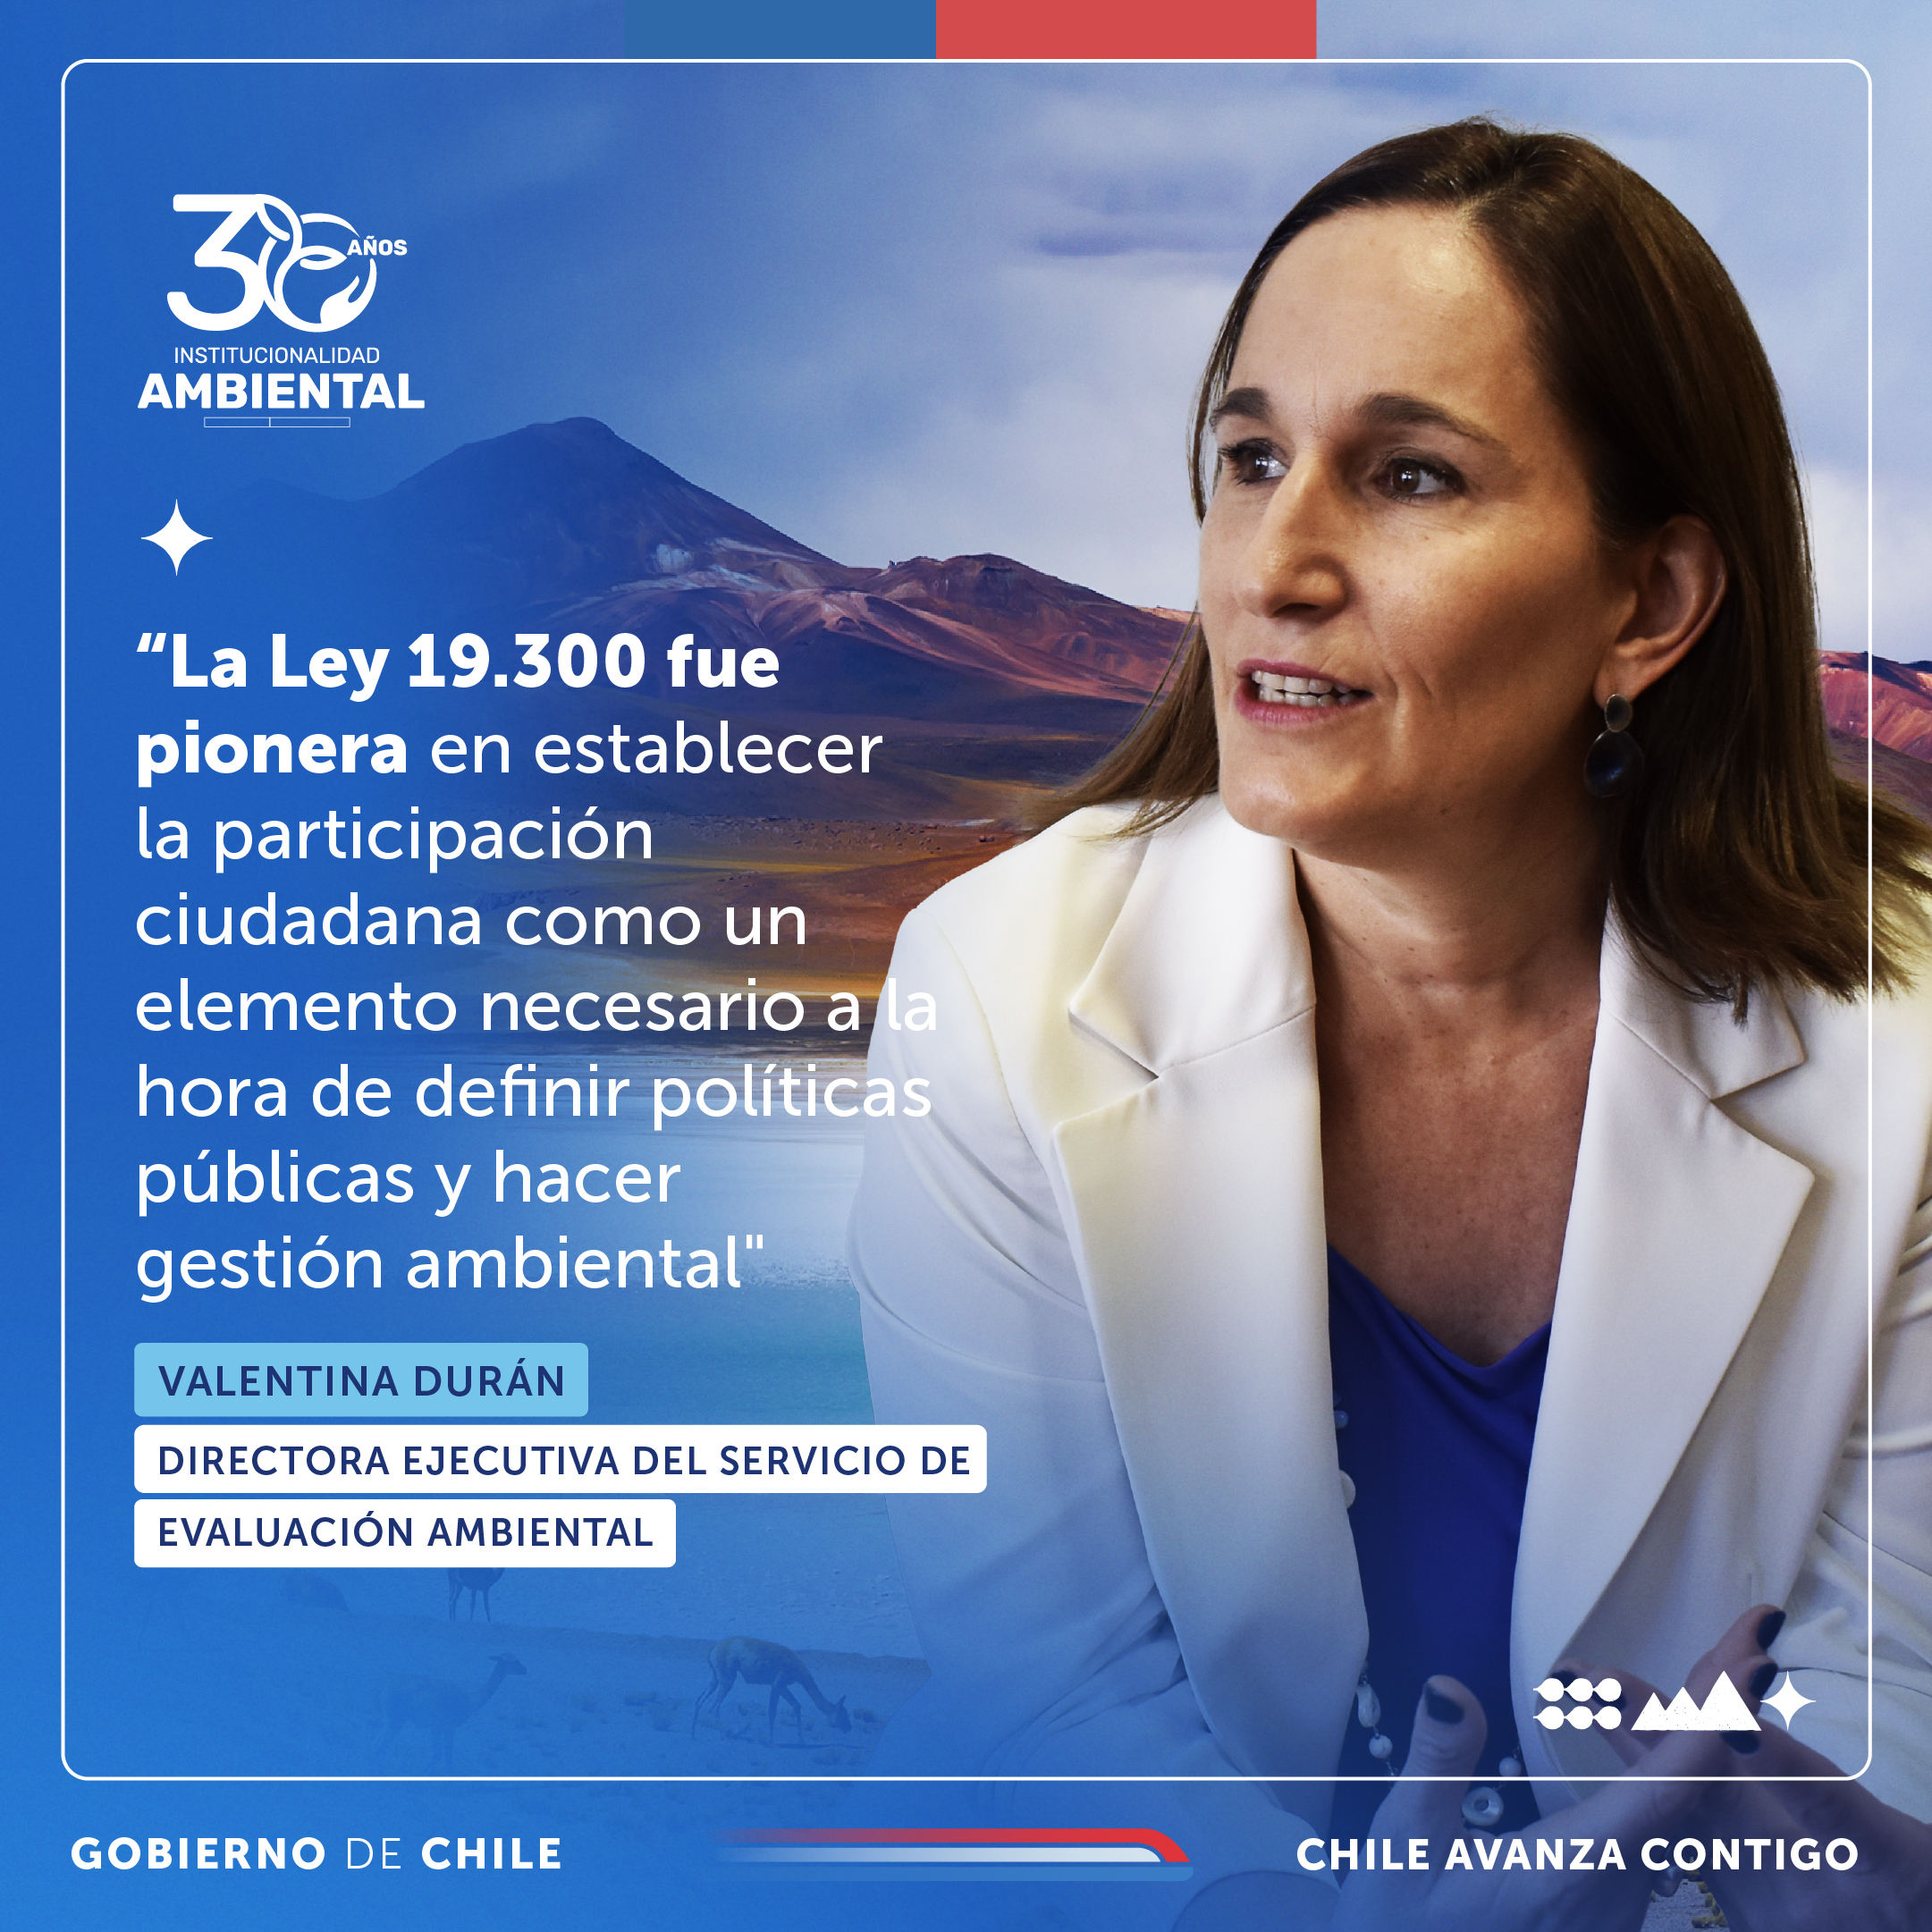
Servicio de Evaluación Ambiental (SEA)
El Servicio de Evaluación Ambiental (SEA) es un organismo público chileno encargado de evaluar y dictaminar la viabilidad ambiental de proyectos, planes y programas que puedan tener un impacto significativo en el medio ambiente.
Fue creado en el marco de la Ley 19.300 sobre Bases Generales del Medio Ambiente y opera bajo la dependencia del Ministerio del Medio Ambiente.

Slide 26
SEA. Competencias principales
1. Evaluación de Impacto Ambiental (EIA):
  El SEA es responsable de recibir, evaluar y pronunciarse sobre los Estudios de Impacto Ambiental (EIA) presentados por los titulares de proyectos que puedan generar efectos adversos significativos en el medio ambiente. Esta evaluación se realiza de acuerdo con los criterios establecidos en la legislación ambiental y tiene como objetivo identificar y mitigar los posibles impactos ambientales de los proyectos.
2. Coordinación Intersectorial:
  El SEA coordina el proceso de evaluación ambiental con otros organismos públicos sectoriales y con los servicios competentes en la materia. Esto implica solicitar informes técnicos a entidades especializadas, como la Dirección General de Aguas (DGA) o la Superintendencia del Medio Ambiente (SMA), para obtener una evaluación integral de los posibles impactos ambientales de los proyectos.
3. Participación Ciudadana:
  El SEA promueve la participación ciudadana en el proceso de evaluación ambiental, garantizando que la comunidad afectada por un proyecto tenga la oportunidad de expresar sus opiniones, preocupaciones y propuestas. Esto se realiza a través de audiencias públicas, consultas ciudadanas y otros mecanismos de participación establecidos en la normativa ambiental.
4. Seguimiento y Fiscalización:
  Una vez aprobados los proyectos, el SEA realiza el seguimiento y la fiscalización de su ejecución para verificar el cumplimiento de las medidas de mitigación y compensación establecidas en la Resolución de Calificación Ambiental (RCA). Esto garantiza que los proyectos se desarrollen de manera responsable y en cumplimiento de la normativa ambiental vigente.

Slide 27
Otros Servicios Públicos Sectoriales
Los servicios públicos sectoriales son organismos especializados encargados de la regulación y fiscalización ambiental en sectores específicos de la economía.
Entre estos servicios se encuentran la Dirección General de Aguas (DGA), la Superintendencia de Servicios Sanitarios (SISS), la Comisión Nacional de Energía (CNE) y otros servicios sectoriales relacionados con la gestión de recursos naturales y la protección ambiental.
Y, próximamente el Servicio de Biodiversidad y Áreas Protegidas (SBAP).
Sus competencias varían según el sector, pero incluyen la regulación de actividades extractivas, la gestión de recursos hídricos, la supervisión de servicios básicos y la promoción de energías renovables.

Slide 28
ejemplos y casos de aplicación e implementación de la Ley 19.300

Slide 29

Proyecto de Energía Renovable
Ejemplo: Proyecto de Energía Renovable: Desarrollo de parques eólicos y solares en el norte de Chile, con evaluación de impacto ambiental y planes de manejo para mitigar los efectos en la biodiversidad y las comunidades locales.
Caso de aplicación: Parque Eólico El Arrayán en la Región de Coquimbo, donde se aplicaron medidas de conservación de especies endémicas y se implementaron programas de compensación ambiental para la protección de áreas naturales cercanas.

Slide 30
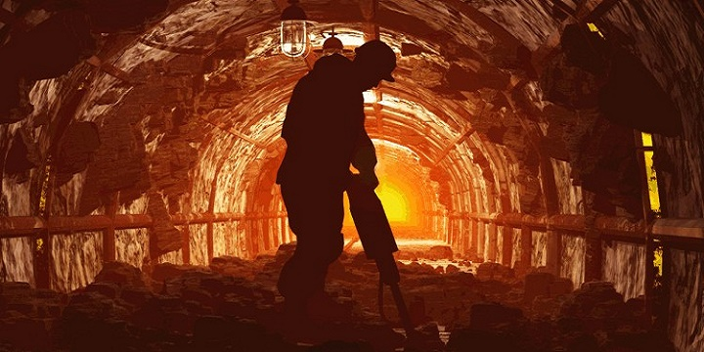
Industria Minera
Ejemplo: Industria Minera: Implementación de medidas de mitigación ambiental en la minería del cobre, como la reforestación de áreas afectadas por la actividad minera y la gestión de residuos sólidos y líquidos.
Caso de aplicación: Proyecto Minero Los Pelambres en la Región de Coquimbo, donde se establecieron programas de restauración de ecosistemas y monitoreo constante de la calidad del agua para cumplir con los estándares ambientales.

Slide 31

Agricultura Sostenible
Ejemplo: Agricultura Sostenible: Adopción de prácticas agrícolas amigables con el medio ambiente, como la agricultura orgánica, el uso eficiente del agua y la diversificación de cultivos.
Caso de aplicación: Valle de Colchagua, reconocido por su producción de vinos orgánicos y biodinámicos, donde se promueve la conservación del suelo y la biodiversidad mediante prácticas agrícolas sostenibles.

Slide 32
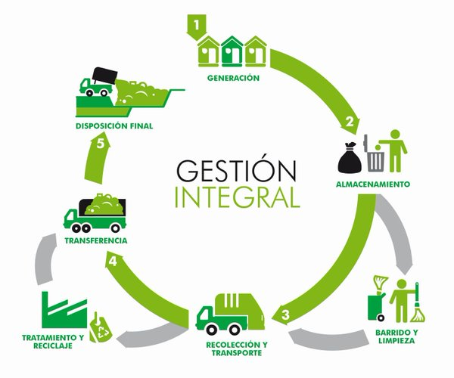
Gestión de Residuos
Ejemplo: Gestión de Residuos: Implementación de programas de reciclaje y tratamiento de residuos sólidos urbanos para reducir la contaminación ambiental y promover la economía circular.
Caso de aplicación: Programa "Santiago Recicla" en la Región Metropolitana, que fomenta la separación en origen y el reciclaje de residuos domiciliarios, reduciendo la cantidad de desechos enviados a vertederos y promoviendo la recuperación de materiales.

Slide 33
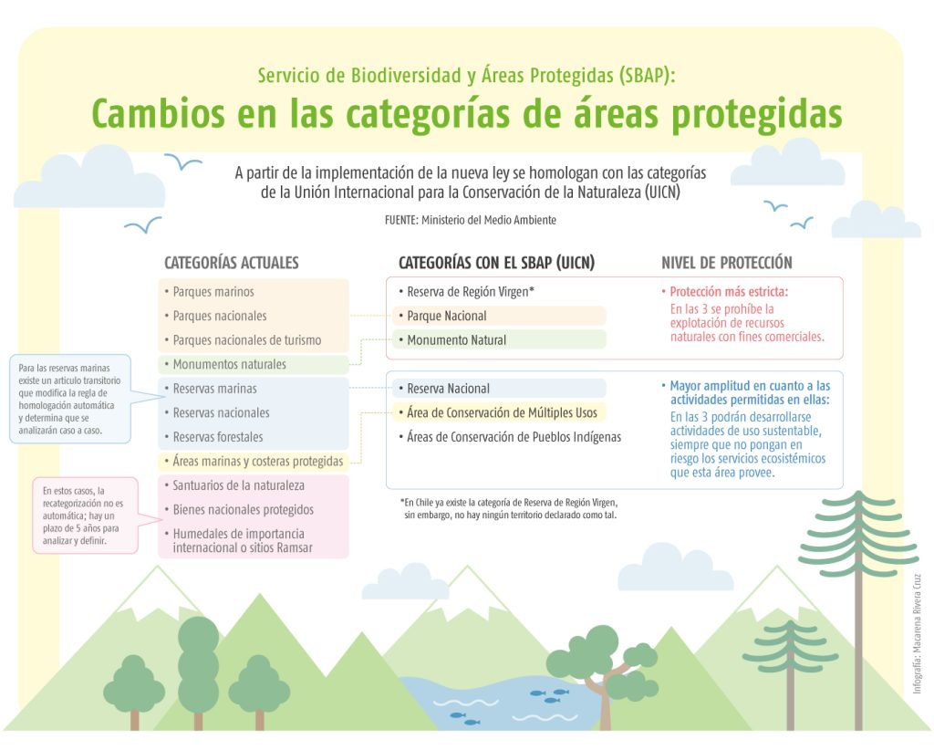
Conservación de Áreas Protegidas
Ejemplo: Conservación de Áreas Protegidas: Creación y manejo de parques nacionales y reservas naturales para la protección de la biodiversidad y la preservación de ecosistemas únicos.
Caso de aplicación: Parque Nacional Torres del Paine en la Región de Magallanes, reconocido internacionalmente por su belleza escénica y su importancia en la conservación de especies como el guanaco y el cóndor andino.

Slide 34
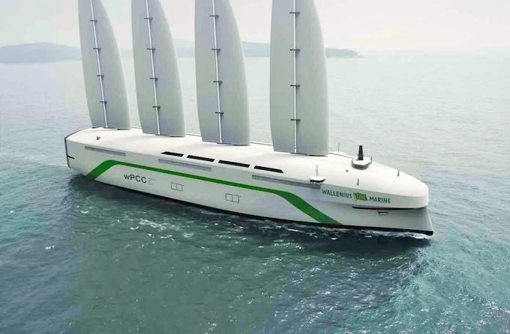
Transporte Sustentable
Ejemplo: Transporte Sustentable: Promoción del uso de transporte público, bicicletas y vehículos eléctricos para reducir la contaminación atmosférica y las emisiones de gases de efecto invernadero.
Caso de aplicación: Plan de Descontaminación Atmosférica para la ciudad de Santiago, que incluye medidas como la renovación de la flota de buses y la promoción del uso de bicicletas como alternativas de transporte limpio.

Slide 35
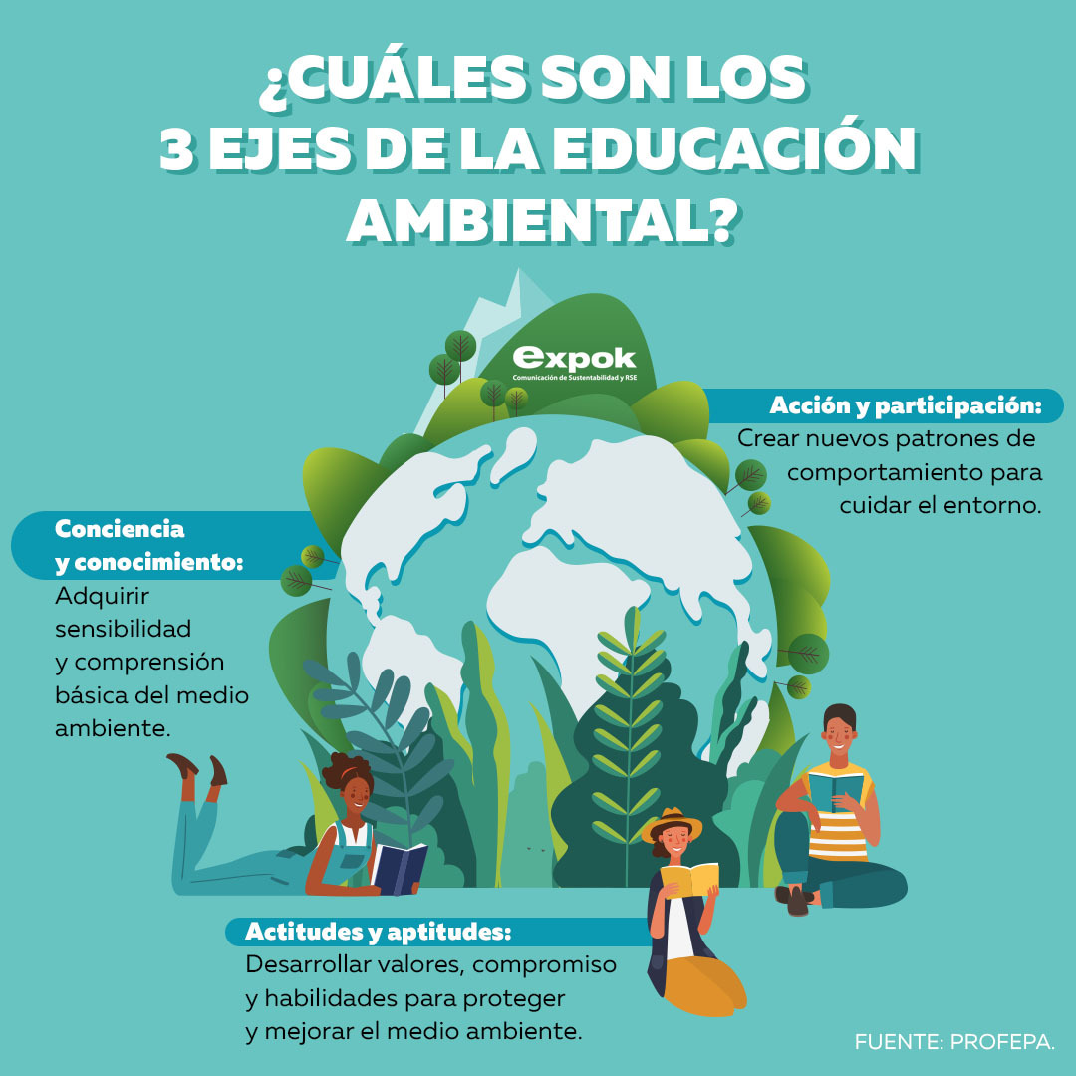
Educación ambiental
Ejemplo: Educación Ambiental: Implementación de programas educativos para sensibilizar a la población sobre la importancia de la conservación del medio ambiente y fomentar comportamientos sostenibles.
Caso de aplicación: Programa "Chile Crece Contigo" del Ministerio de Desarrollo Social, que incorpora la educación ambiental desde la primera infancia mediante actividades lúdicas y material educativo adaptado.

